Slide 1


Présentation avancement thèse
Etude et réalisation d'un Réseau Radiogoniométrique large bande et multipolarisation
Julien Harel – 08/09/2023

Slide 2

Sommaire
Antenne ondulée thermoformage
  Mesure
Antenne Vivaldi couplage
  Antenne homothétie optim
  Double polarisation
Conclusion et perspectives

Slide 3

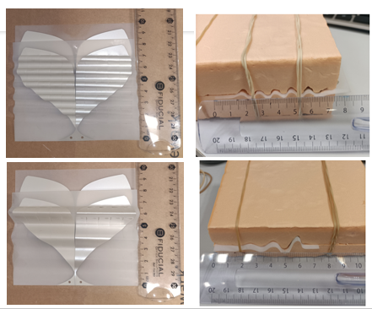
Thermoformage
Thermoformage des plaques
Substrat PET
Longueur + élevée car dilatation et l’ondulation n’épouse pas parfaitement la forme du moule.
D5 N10
Seul : 8,5 cm (-15%)
Moule : 8,4 cm (-16%)
En simu : 7,3cm (-27%)
Sinus amplifié
Seul : 8 cm (-20%)
Moule : 7,5cm (-25%)
En simu : 7,1 cm (-29%)
Notes:
En remesurant 1 mois après les 2 cas ont prit +0,5cm (dilatation sur PET)
Difficultés à bien onduler D5N10 même avec presse
La longueur (selon y) des ondulations sur les moules est de 5cm.
Sur les antennes après les ondulations, la partie ondulée est à ≈6cm (donc perd un peu + de 1cm)

Slide 4
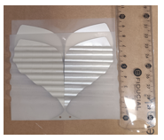
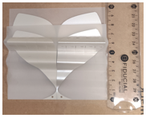
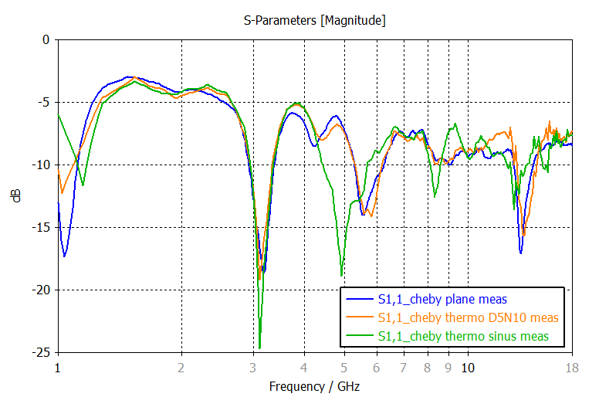
Thermoformage
Thermoformage des plaques
Substrat PET
Mesure S11 :
Comparaison Cheby PET planaire ; D5N10 thermo ; sinus amorti thermo
Bonne concordance entre les 3 mesures.
Notes:
légèrement + différent pour sinus amorti

Slide 5
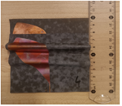
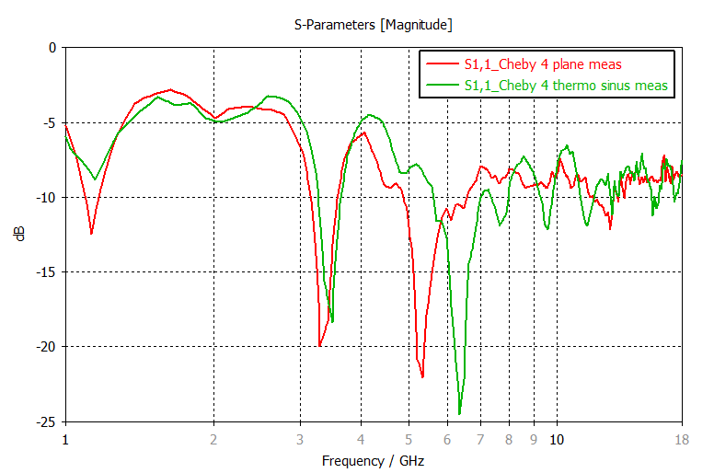
Thermoformage
Thermoformage des plaques
Substrat Rogers RT5880
Mesure S11 :
Comparaison Cheby Rogers RT5880 planaire ; sinus amorti thermo
Bonne concordance entre les 2 mesures.

Slide 6
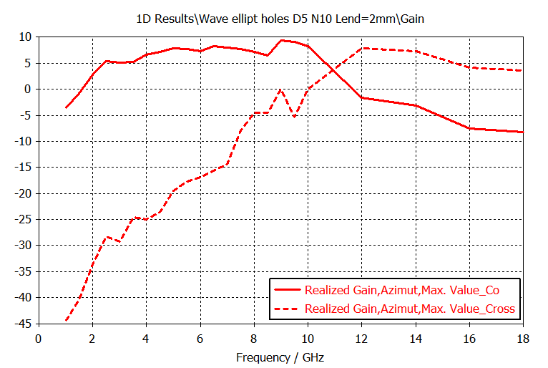
Thermoformage
D5 N10 ; Substrat PET
Gain réalisé :
Etheta = Co polar
Ephi = cross polar
Cross > Co à partir de 10,5 GHz (simu ant elliptique chg à 11 GHz)
Mesure :
Simu (ant elliptique) :
Notes:
Je n’ai pas cette topo en simu (que ant elliptique) : on a pas chute à 4 Ghz dans cas elliptique. Chg Cross >Co à 11 GHz
Chute bizarre à 4 GHz pour wave
Dans gain excel :
3,5 GHz = 1,5 dBi ; 3,75 GHz = -0,3 dBi ; 4 GHz = -1,3 dBi ; 4,25 GHz = 2,03 dBi

Slide 7

Thermoformage
D5 N10 ; Substrat PET
Rayonnement (azimut) :
4 GHz
8 GHz
11 GHz
Notes:
À 4 GHz on ne voit pas de différence majeure (idem pour élévation) => pk chute gain ?

Slide 8
Thermoformage
D5 N10 ; Substrat PET
Rayonnement (élévation) :
4 GHz
8 GHz
11 GHz
Notes:
Peu de différence en élévation car prit dans H plane où la cross s’annule

Slide 9
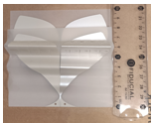
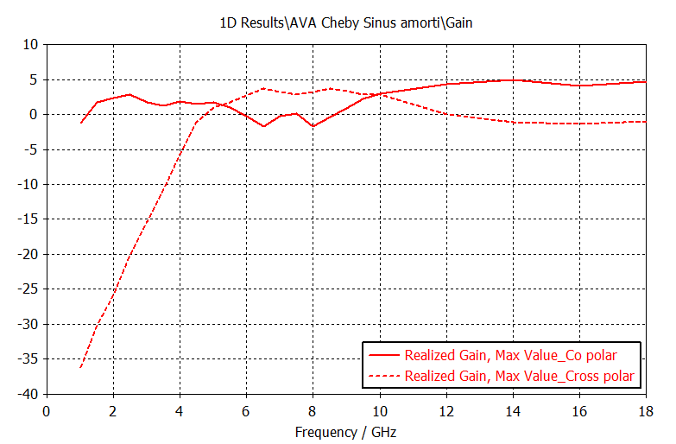
Thermoformage
Sinus amplifié ; Substrat PET
Gain réalisé :
Etheta = Co polar
Ephi = cross polar
Cross > Co à partir de 5 GHz (similaire à simu)
Mesure :
Simu :
Notes:
Simu Arlon Cuclad eps 2,2

Slide 10
Thermoformage
Sinus amplifié; Substrat PET
Rayonnement (azimut) :
2 GHz
4 GHz
6 GHz

Slide 11
Thermoformage
Sinus amplifié; Substrat PET
Rayonnement (élévation) :
2 GHz
4 GHz
6 GHz

Slide 12
Thermoformage
Sinus amplifié ; Substrat Rogers RT5880
Mesure :
Gain réalisé :
Etheta = Co polar
Ephi = cross polar
Cross > Co à partir de 5,75 GHz (similaire à simu)
Simu :
Notes:
Simu Arlon Cuclad eps 2,2

Slide 13
Thermoformage
Sinus amplifié ; Substrat Rogers RT5880
Rayonnement (azimut) :
2 GHz
4 GHz
6 GHz

Slide 14
Thermoformage
Sinus amplifié ; Substrat Rogers RT5880
Rayonnement (élévation) :
2 GHz
4 GHz
6 GHz

Slide 15
Sommaire
Antenne ondulée thermoformage
  Mesure
Antenne Vivaldi couplage
  Antenne homothétie optim
  Double polarisation
Conclusion et perspectives

Slide 16
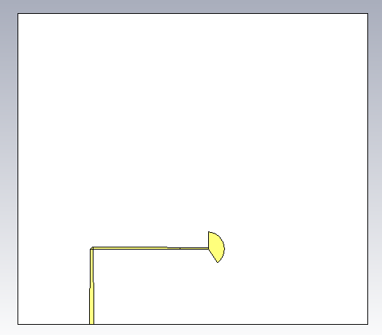
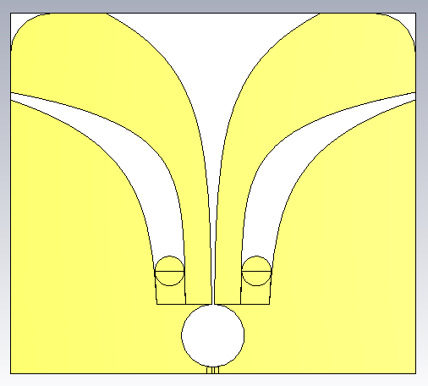
Vivaldi couplage optim
Vivaldi couplage : homothétie & optim
Dielec RO4003C h=0,508mm (au lieu FR4 h=1mm)
Fente de 0,52mm entre bras
Homothétie :
  Dim 86,4x76,8x0,5mm (WxLxH) : 0,29 x 0,26λ
Ligne 50Ω
Largeur ligne feed 0,35mm
Optim sur plusieurs paramètres
Notes:
Homothétie *2,4
Plus petite que AVA cheby (95x100 ; LxW) !
Largeur ligne W=0,35mm : OK pour fabrication ? (peut augmenter si besoin)

Slide 17
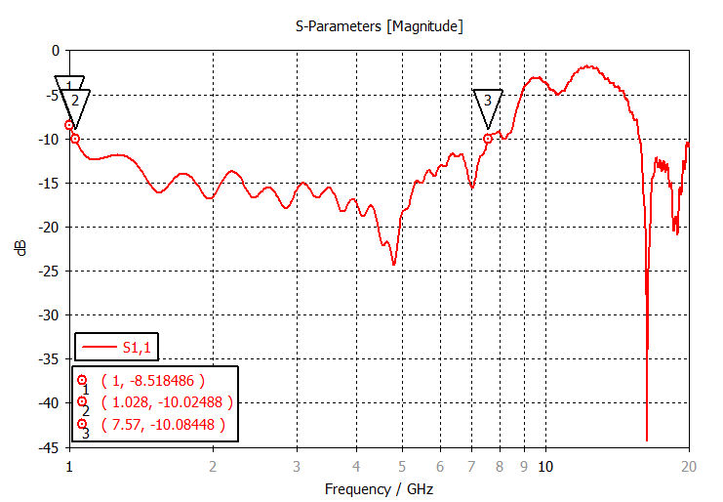
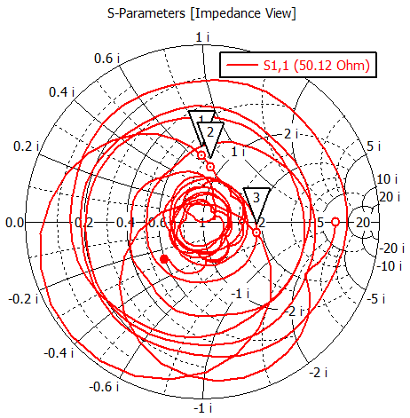
Vivaldi couplage optim
Vivaldi couplage : homothétie & optim
S11 : -10dB sur [1,028 ; 7,57 GHz].
S11 = -8,5dB à 1 GHz
Smith :
Notes:
Très peu d’antennes Vivaldi couplage si large bande et étant petite % λ
Largeur bande 1:7,36 ?

Slide 18
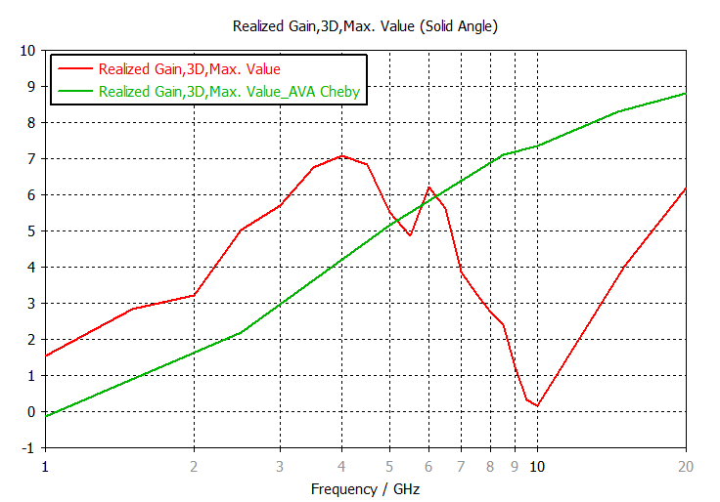
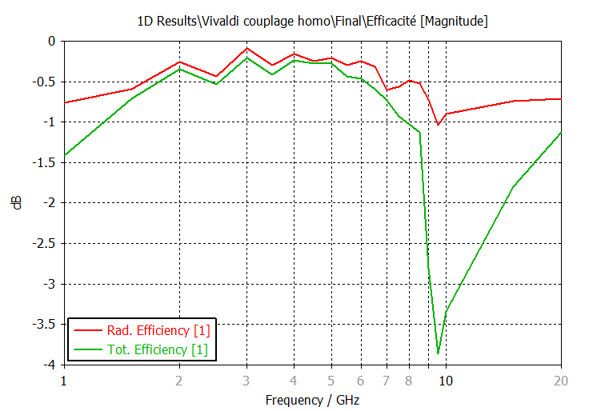
Vivaldi couplage optim
Vivaldi couplage : homothétie & optim
Gain max 3D : gain entre 1,5 et 7,1 dBi.
Plus élevé que AVA Chebychev
Efficacité : Bonne efficacité

Slide 19
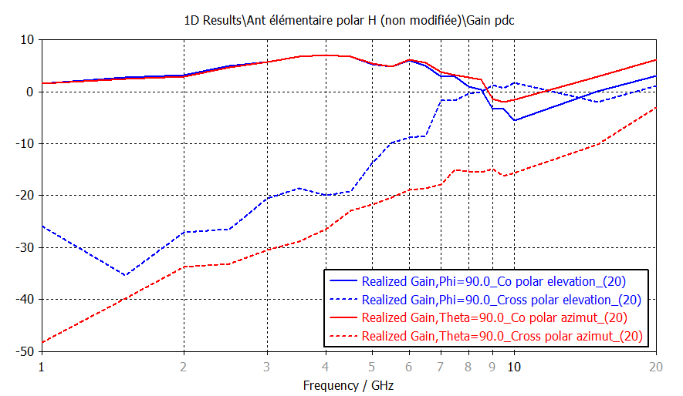
Vivaldi couplage optim
Vivaldi couplage : homothétie & optim
Gain Co & Cross : Eplane (az) et Hplane (el)
Cross polar augmente plus en élévation.
Niveau cross polar : -15 dB à 6 GHz (élévation)

Slide 20
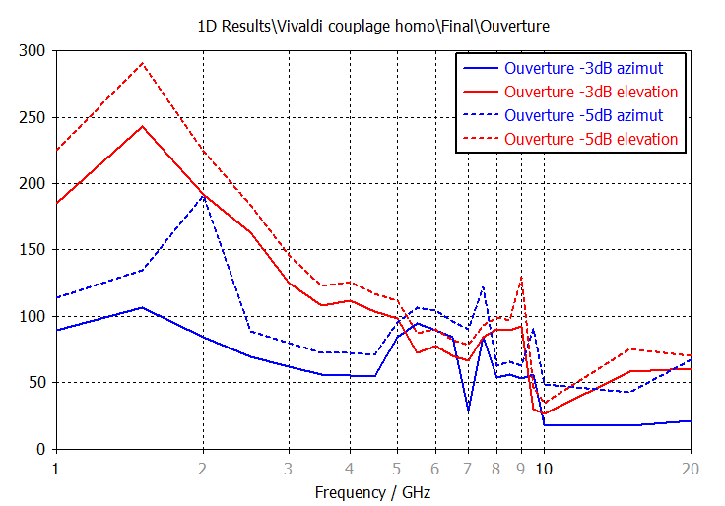
Vivaldi couplage optim
Vivaldi couplage : homothétie & optim
Ouverture : diag directif en azimut & élévation !
Ouverture -3dB :
Azimut < 90° sur [2 ; 5 GHz]
Elévation <90° à partir de 5,2 GHz
Ouverture -5dB :
Azimut < 90° sur [2,5 ; 4,5 GHz]
Elévation ≥ 90° sur la bande (87° à 5,5 GHz)

Slide 21
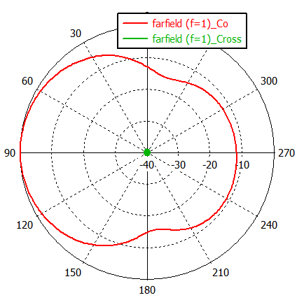
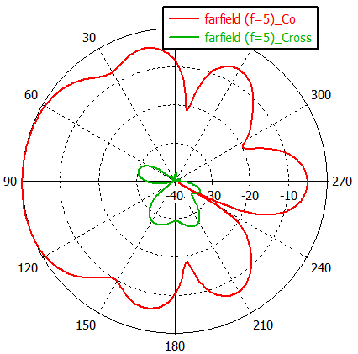
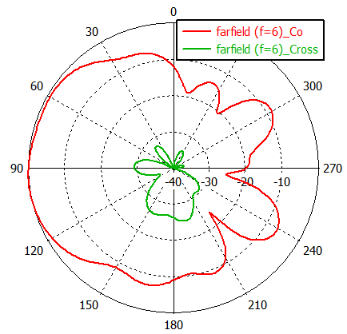
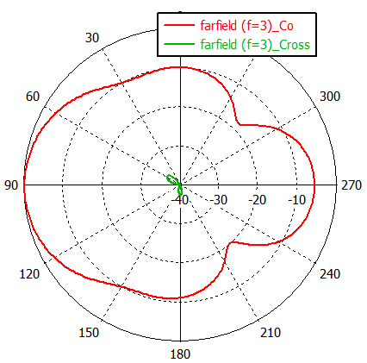
Vivaldi couplage optim
Vivaldi couplage : homothétie & optim
Rayonnement (azimut) :
Cross polar faible. FtB moins bon que AVA
1 GHz :
3 GHz : directif !
5 GHz : large !
6 GHz : large !
Notes:
Directif à cause du Pdm (courants se propage vers le bas puis remonte selon pdm, crée atténuation amplitude vers la courbure 3) ? Pk ouverture large à 5 et 6 GHz (peu de changement sur les courants) ?
Courbure Rexp1 fait bcp varier l’ouverture entre 10 et 20 GHz. (pas bcp d’impact avant)

Slide 22
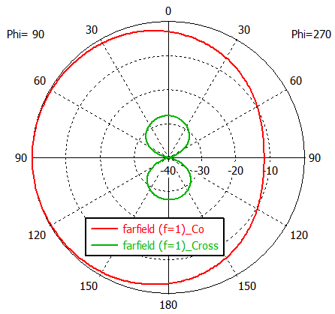
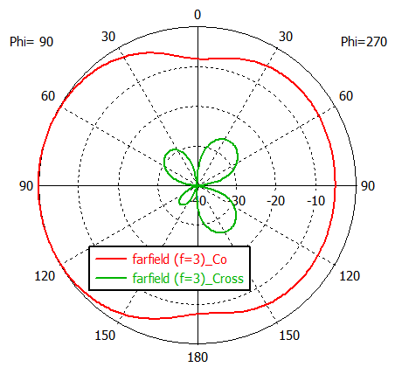
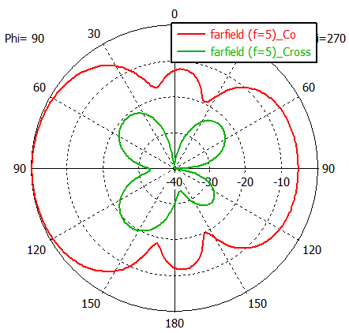
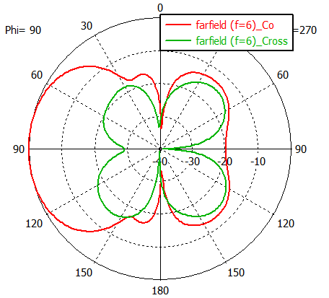
Vivaldi couplage optim
Vivaldi couplage : homothétie & optim
Rayonnement (élévation) : similaire à AVA
1 GHz :
3 GHz :
5 GHz :
6 GHz :

Slide 23
Vivaldi couplage optim
Vivaldi couplage : homothétie & optim
Problème Ouverture : diag directif en azimut et élévation.
Ouverture min Azimut -5dB = 71° (4,5 GHz)
Ouverture min Elévation -5dB = 87° (5,5 GHz)
➔ ≈OK pour polar V ; NOK pour polar H (azimut)
Solutions :
Utiliser lentille pour azimut polar H
Modifier topo (pdm) ?
  Effet diag large sur [5 ; 6 GHz]
Notes:
360/71 = 5,07 => 6 panneaux min

Slide 24
Sommaire
Antenne ondulée thermoformage
  Mesure
Antenne Vivaldi couplage
  Antenne homothétie optim
  Double polarisation
Conclusion et perspectives

Slide 25
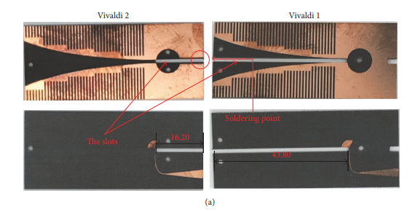
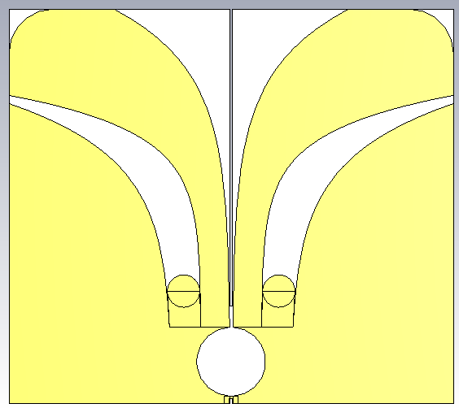
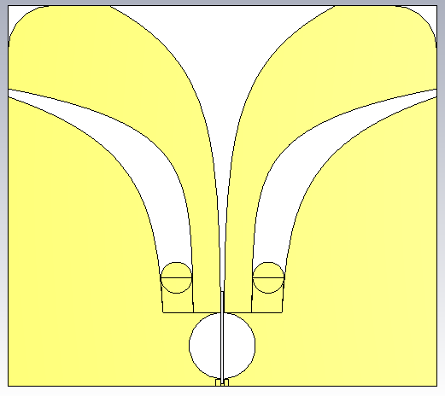
Vivaldi couplage dual polar
Vivaldi couplage : double polar
Fentes (0,52mm) appliquées sur les 2 antennes (similaire à publi)
Polar H :
Polar V :
Notes:
La fente s’arrête au niveau de la ligne feeding pour polar H ; un peu avant pour polar V (sinon les cuivre se touchent). Le décalage est prit en compte dans la position du feed de polar V (0,35+0,5=0,85mm entre les 2 lignes)
La ligne reliant le pdm de la polar H est sur le dielec.

Slide 26
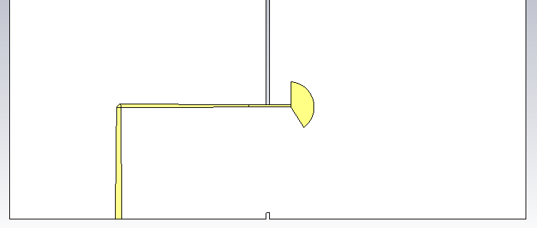
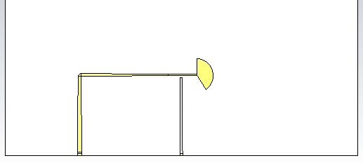
Vivaldi couplage dual polar
Vivaldi couplage : double polar
Fentes (0,52mm) appliquées sur les 2 antennes (similaire à publi)
Polar H : vue dessous
Écart de 0,5mm entre les 2 lignes de feed
Polar V : vue dessous
Notes:
La fente s’arrête au niveau de la ligne feeding pour polar H ; un peu avant pour polar V (sinon les cuivre se touchent). Le décalage est prit en compte dans la position du feed de polar V (0,35+0,5=0,85mm entre les 2 lignes)
Ligne feed Polar V sera 0,5mm au dessus de ligne feed polar H
La ligne reliant le pdm de la polar H est sur le dielec.

Slide 27
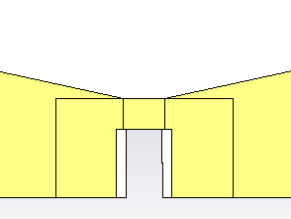
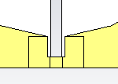
Vivaldi couplage dual polar
Vivaldi couplage : double polar
Fentes (0,52mm) appliquées sur les 2 antennes (similaire à publi)
Polar H :
Polar V :
Nécessaire de souder le pdm de la polar V
Notes:
La ligne reliant le pdm de la polar H est sur le dielec.
Léger espacement cuivre-fente pour éviter que les cuivres se touchent

Slide 28
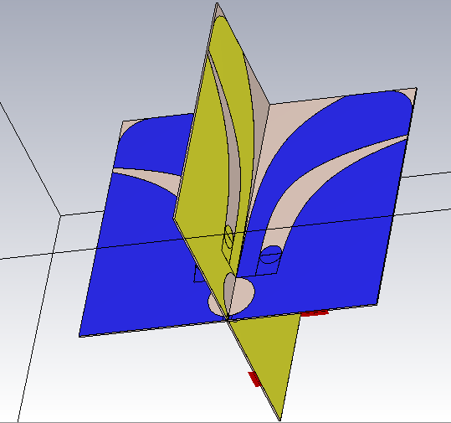
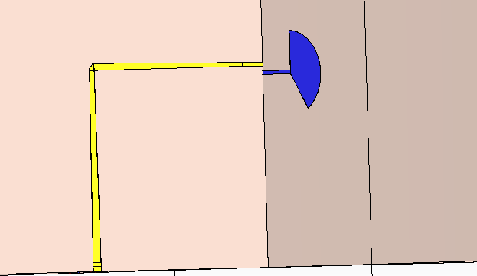


Vivaldi couplage dual polar
Vivaldi couplage : double polar
0mm d’écart entre les 2 polars !
Vue de de dessous :
0,5mm d’écart entre lignes feed
Vivaldi H
Vivaldi H
Vivaldi V
Vivaldi V
Notes:
0,5mm entre top ligne H et bot ligne V
En tout : largeur ligne feed (0,35mm) + 0,5mm = 0,85mm de hauteur de + pour vivaldi V

Slide 29
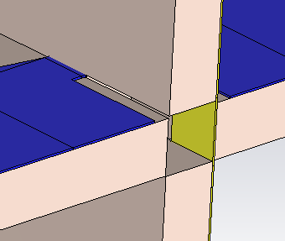
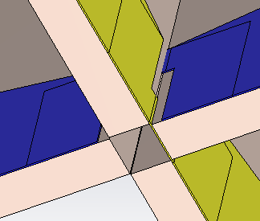


Vivaldi couplage dual polar
Vivaldi couplage : double polar
Vue du côté « gauche »
Vue du côté « droit »
Vivaldi V
Soudure à appliquer
Vivaldi H
Vivaldi H
Vivaldi V
Notes:
Pe besoin d’espacer encore + le cuivre de la fente de la vivaldi H pour pas qu’il y ait de contact ohmique entre les 2 antennes.

Slide 30
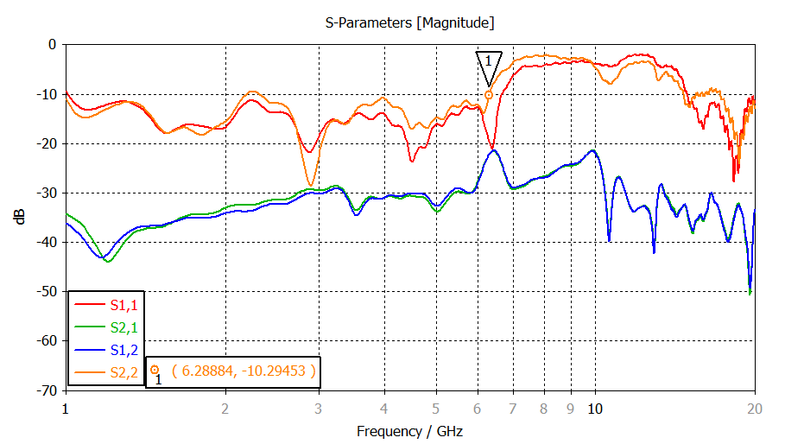
Vivaldi couplage dual polar
Vivaldi couplage : double polar
Sparam : légèrement moins bon qu’antenne seule. Polar V moins bonne que polar H.
S11 & S22 ≤-10dB [1 ; 6,28 GHz]
Couplage ≤-27,6dB sur [1 ; 6 GHz]
Notes:
Port 2 = polar V
L’antenne V seule à un meilleur S11 ➔ différence dû à la mise en double polar.

Slide 31
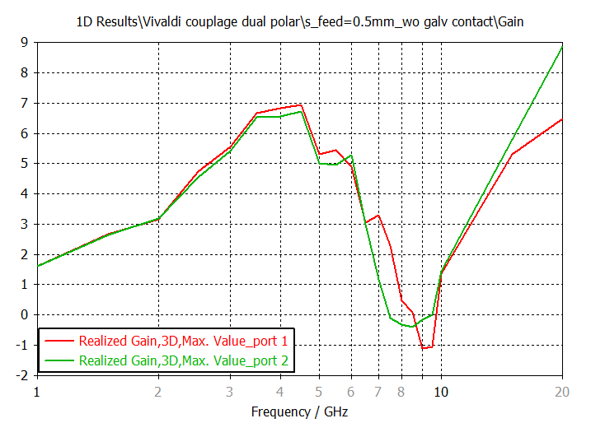
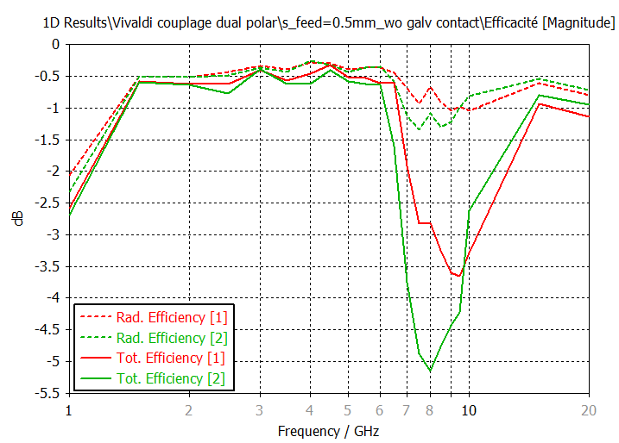
Vivaldi couplage dual polar
Vivaldi couplage : double polar
Gain max 3D : 1,6 à 6,9 dBi.
Efficacité :
Notes:
Ant H seul : entre 1,5 et 7,1 dBi

Slide 32
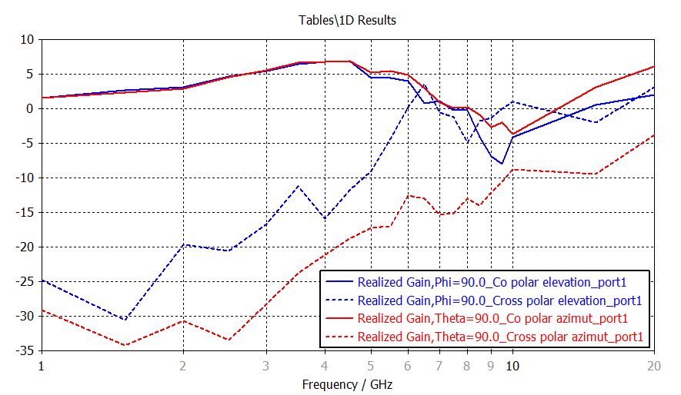
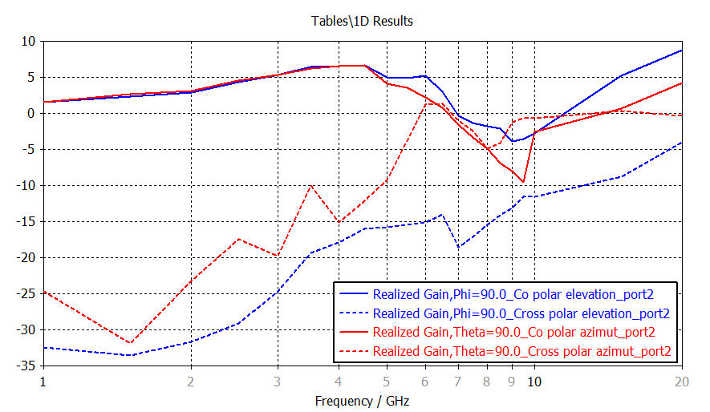
Vivaldi couplage dual polar
Vivaldi couplage : double polar
Gain Co & Cross polar H : Eplane (az) et Hplane (el)
Niveau Cross élévation ≥ -15dB à 5 GHz
Gain Co & Cross polar V : Eplane (el) et Hplane (az)
Cross azimut ≥ -15dB à 5 GHz
Notes:
Cross en élévation déjà élevée sur ant seule

Slide 33
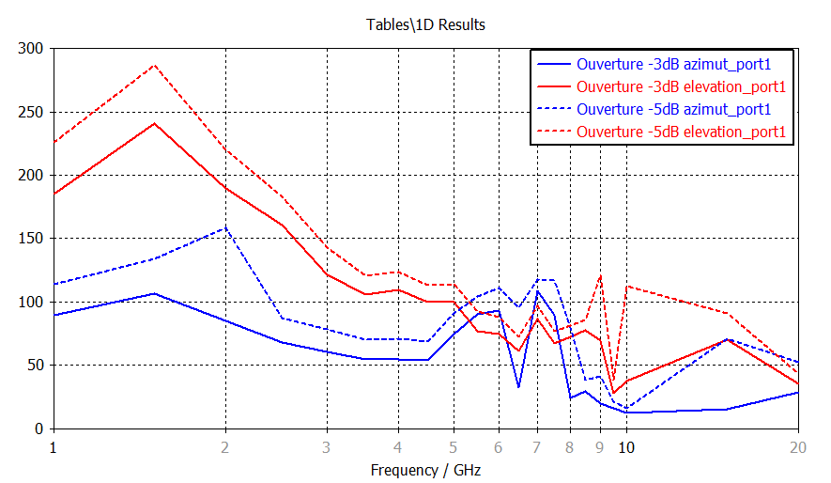
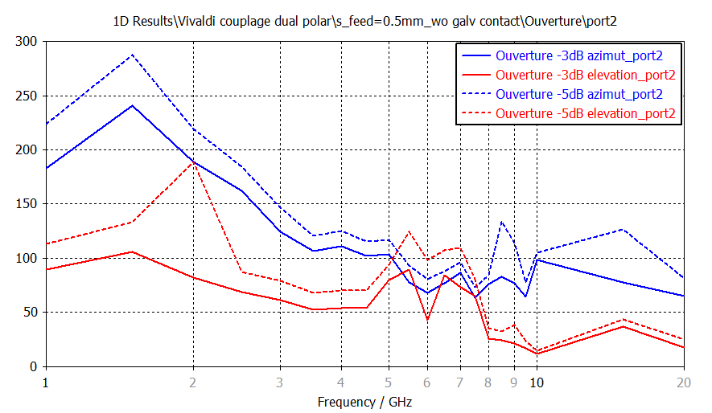
Vivaldi couplage dual polar
Vivaldi couplage : double polar
Ouverture polar H :
Similaire à antenne seule.
Ouverture polar V : idem
Notes:
Ouverture similaire entre les 2 ports (pas exactement pareil vers 6 Ghz)

Slide 34
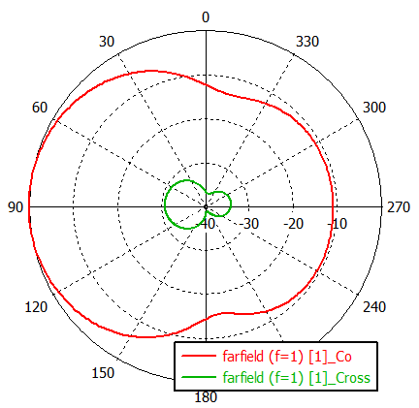
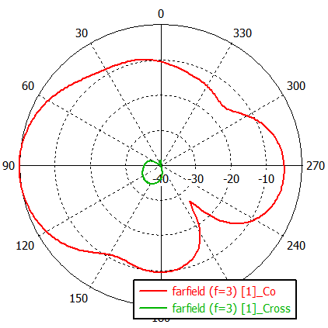
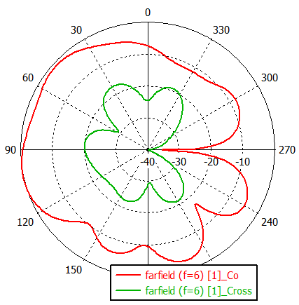
Vivaldi couplage dual polar
Vivaldi couplage : homothétie & optim
Rayonnement polar H (azimut) :
Cross polar faible.
3 GHz : directif !
6 GHz : large ; dépointé
1 GHz :
Notes:
Devient élévation pour polar V
Dépointé vers la droite ici

Slide 35
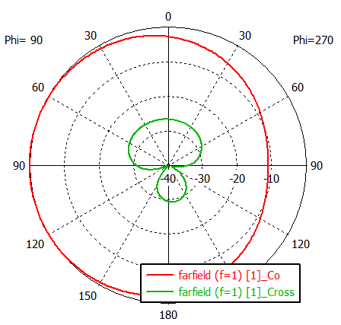
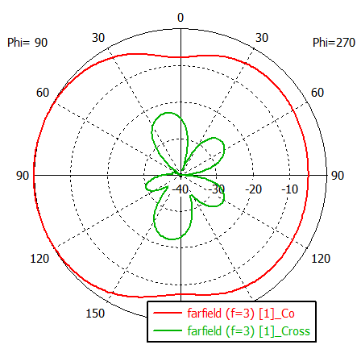
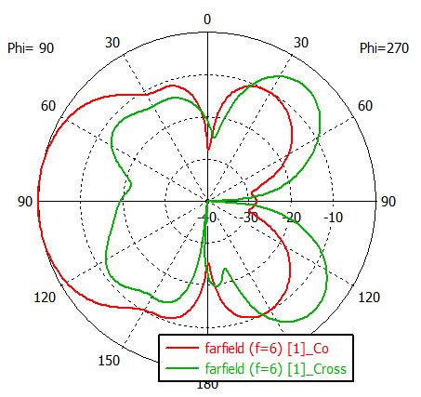
Vivaldi couplage dual polar
Vivaldi couplage : homothétie & optim
Rayonnement polar H (élévation) :
6 GHz : Cross polar élevée à l’arrière
1 GHz :
3 GHz :
Notes:
Devient azimut polar V !
En pratique il y aura la plaque métallique + absorbant derrière donc pas trop un problème ? Pb pour couplage entre antennes ?

Slide 36
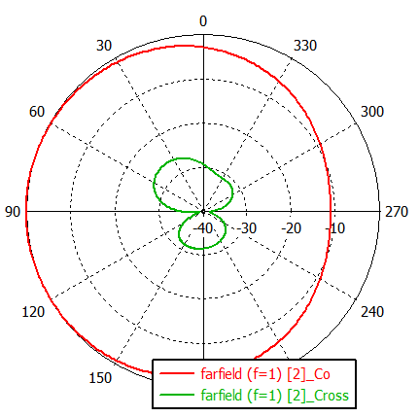


Vivaldi couplage dual polar
Vivaldi couplage : homothétie & optim
Rayonnement polar V (azimut) :
Cross polar faible.
6 GHz : Cross polar élevée à l’arrière
1 GHz :
3 GHz :
Notes:
Cross polar encore + élevée (2dB d’écart) pour polar V

Slide 37



Vivaldi couplage dual polar
Vivaldi couplage : homothétie & optim
Rayonnement polar V (élévation) :
3 GHz :
6 GHz : dépointage vers le bas !
1 GHz :
Notes:
Dépointage peut poser pb si tangage/vague donc antenne ne voit pas au loin.
Pb si rayonne vers le bas de bateau ?

Slide 38
Sommaire
Antenne ondulée thermoformage
  Mesure
Antenne Vivaldi couplage
  Antenne homothétie optim
  Double polarisation
Conclusion et perspectives

Slide 39
Conclusion et perspectives
Conclusion
  Vivaldi couplage : Difficultés à avoir ouverture ≥ 90° à -5dB sur 2-4 GHz en azimut
  En thermoformage la réduction de taille est moindre qu’en simu car dilatation
  La mise en double polar provoque quelques chg sur le diag en haut de bande (cross et dépointage)
Perspectives Antenne
  Possible création de brevets/publis pour l’antenne AVA ondulée.
  Vivaldi couplage : élargir diag azimut polar H (lentille…)

Slide 40
Annexes

Slide 41

Vivaldi couplage dual polar
Centre de phase (x & y axis)
Centre de phase similaire selon axe x (sauf à 6 GHz)
Différent selon les fréquence selon axe y
Notes:
Pk différent selon y ? Couplage ?

Slide 42

Vivaldi couplage
Diagramme large en azimut (5 et 6 GHz)
Diag azimut directif ≤ 4 GHz
Large ensuite
Notes:
Encore + directif à 3 GHz

Slide 43


Vivaldi couplage
Diagramme large en azimut (5 et 6 GHz)
E-field 4 GHz ; phase 0° :
E-field 6 GHz ; phase 0° :
Notes:
Composante tangentielle
à 4 GHz la majeur partie de l’énergie se propage selon les bras principaux puis va continuer vers bras secondaires (rentrer dedans). Une petite partie de l’énergie se propage au début dans les bras secondaires avec la ligne de feeding et sont a priori destructives entre elles.
A 6 GHz, on remarque qu’il y a plus de champ dans les bras secondaires à droite, et qu’il y a une dyssimétrie au niveau du rayonnement car à droite il y a une onde destructive tandis qu’à gauche le champs est moins affecté. Au final cette onde destructive n’affecte pas bcp le rayonnement à droite (amplitude légèrement plus faible mais en rayon arrière). On peut remarquer cependant que le rayon à gauche ne change pas bcp entre 4 et 6GHz (légèrement plus large à 6 GHz), tandis que la différence est nette à droite.

Slide 44

Mesure autocorrélation
Calibration Code
Calibration du système RF (sans antennes) en amont
Envoi d’un signal modulé via synthé et antennes simulées via diviseur puissance 3 voies.
Permet d’avoir fichier pour calibrer les différences amplitude/phase système RF.
Après cal :
Autocorrélation 11 : id=10002 (OK)
id12 et id13 sont à 10001 (devraient être à 10002)
Notes:
Attention avec calibration on a pas les mêmes pics de corrélation (10002 pour 11 et 10001 pour 12 et 13 alors qu’on doit avoir 10002 après la cal) ➔ peut fausser résultat avec id*2*pi*f/Fe.
La cal est faites par rapport à la voie 1

